Slide 1
ORTODOKSINEN KIRKKO JA SUOMI
Bysantin kosketus Pohjolaan

Slide 2
Kristinuskon tulo Suomeen: Lähtötilanne
N 1000 vuotta sitten Suomen alue oli ”Ei-kenenkään-maa”, jossa asui alle 50.000 ihmistä. Suomella ei ollut mitään kirjallista perinnettä = ei kirjakieltä tai kirjoitettua perinnettä
Asutus oli keskittynyt Etelä-Suomeen sekä Laatokan ympäristöön > karjalaiset, jotka olivat vaurastuneet turkiskaupan avulla.
Ensimmäiset kontaktit kristittyjen kanssa saatiin Venäjältä > Novgorodin vaikutus.
Yhteistyö viikinkien kanssa.
Ruotsi ja Venäjä ovat jakaneet Suomen v. 1323-1809 välisen ajan.

Slide 3
Ortodoksisuus vs. katolisuus
Ortodoksinen usko idästä 1000-luvulla
Lähetystyötä tekivät munkit > perustettiin luostareita.
Karjala oli Novgorodin verotusalue, mutta ei kiinteänä osana Novgorodia. Ruhtinas Jaroslavin aikana joukkokasteita (1200-luvulla)
Lähetystyötä tehtiin kansan kielellä
Monet pakanalliset tavat ”muokkautuivat” kristillisiksi
Katolinen usko lännestä 1100-luvulla
Ristiretket, joiden avulla levitettiin uskoa ja laajennettiin Ruotsin valtakuntaa
Katolinen kirkko korosti latinankielen asemaa kirkossa.
Inkvisitio saapui Länsi-Suomeen > noitavainot

Slide 4
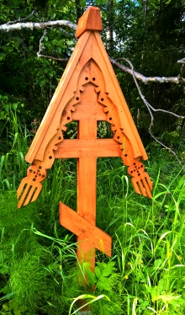
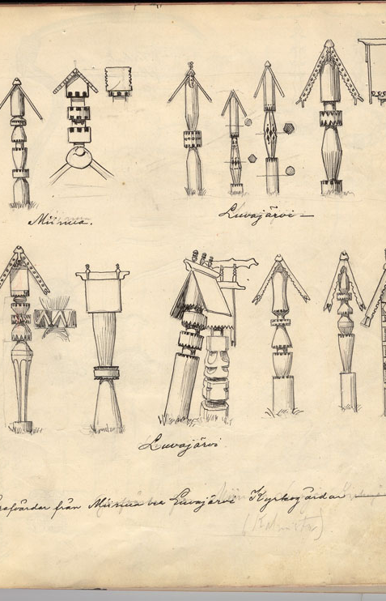
Karjalainen hautaristi vs. hautapaalu
Vasemmalla kuvassa ns. katettu ortodoksinen hautaristi.
Oikealla kansatieteilijä I.K. Inhan Vienan Karjalassa tallentamia karjalaisia hautapaaluja Luvajärveltä ja Niinimaalta.

Slide 5
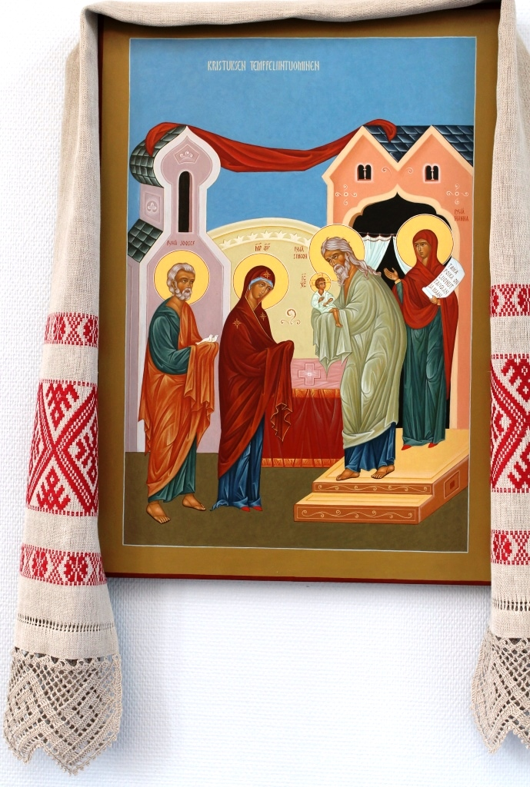
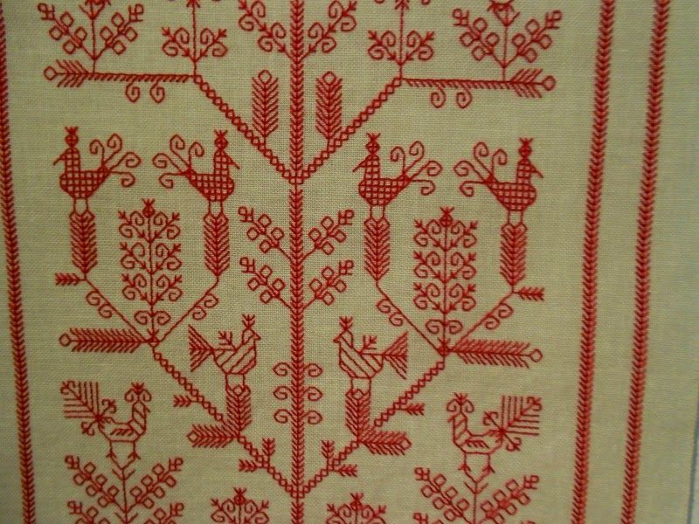
Karjalaisen perinteen erityispiirteitä – Käspaikka > elämänpuu ja ikoniliina

Slide 6
Karjalan kirkollinen elämä 1500-luvulle asti
Karjala oli varsin vauras alue aina 1500-luvun lopulle saakka, jolloin Ruotsin ja Venäjän väliset sodat hajottivat aluetta.
Kirkollinen yhteys rakentui luontevasti Novgorodiin, koska kaupunki oli myös karjalaisten kauppapaikka.
Arkkipiispa Makari lähetti pappismunkki Iljan Pohjois-Karjalaan vahvistamaan kirkon asemaa > Iljan kivet Sotkumassa, Polvijärvellä.
Novgorodin kauppiaat tukivat lähetystyötä > 1500-luvun alussa kolttasaamelaisten keskuudessa.
25-vuotinen sota (Pitkä viha) Ruotsin ja Venäjän välillä autioitti Karjalaa > Täyssinän rauha 1595.

Slide 7
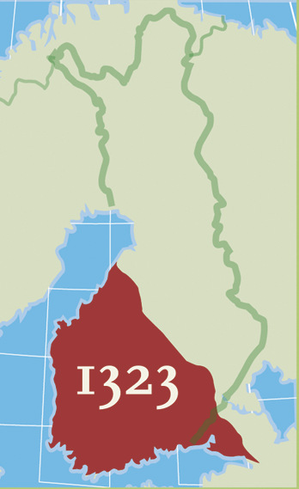
Karjala kahden suuren välissä
Pähkinäsaaren rauhassa 1323 eteläinen ja läntinen Suomi Ruotsille ja muu Suomi Novgorodille.
Rajalinja Viipurista Kokkolaan.
Käytännössä Lappi oli ei-kenenkään-maata.
Kulttuuriraja!

Slide 8
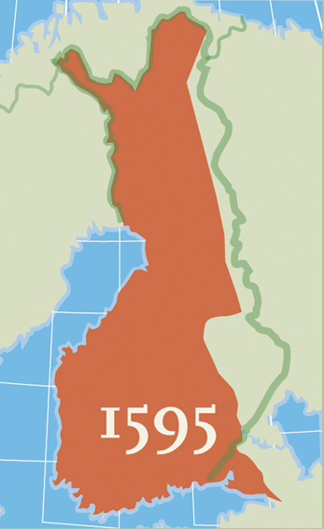
Kun yksi voimistuu ja toinen heikentyy – Venäjä hallinollisissa vaikeuksissa ja Ruotsin kuninkaaksi Kustaa Vaasa
Täyssinän rauha 1595
Suurin osa Suomen alueesta Ruotsille, vain Laatokan Karjala jää Venäjälle.
Ruotsi valta vahvistuu koko Itämeren alueella
Venäjä on poliittisesti heikko. Viimeinen Rurikin suvun jäsen (Iivana Julma) kuoli 1584.

Slide 9
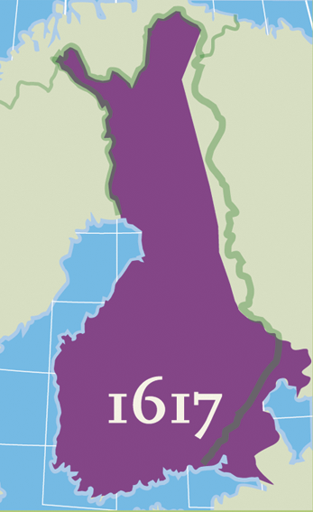
Stolbova muuttaa Karjalan kohtalon 1617
1617 Venäjä luovuttaa koko Karjalan alueen Ruotsille > Ruotsi läänittää Karjalan.
Kustaa Vaasa omaksuu uskonpuhdistuksen > luterilainen Ruotsi
Ortodoksinen väestö Karjalassa nähtiin uskonpuhdistuksen vastaisena > “Kenen maa, sen uskonto” (Luther)
Ortodoksisten asukkaiden käännyttäminen luterilaisuuteen
Luostareiden toiminta lakkaa Karjalassa ja osa hävitetään.

Slide 10
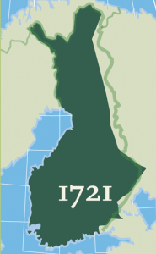
Valtasuhteet muuttuvat… Uudenkaupungin rauha 1721
Uudenkaupungin rauhan myötä Laatokan Karjala ja Karjalan kannas Venäjälle.
Venäjälle vahva tsaari Pietari Suuri
Ortodoksisen kirkon toiminta vapautui > Karjalan luterilaisille jäi uskonnonvapaus, eikä heitä verotettu erityisestI.
Luostarit avautuvat uudelleen Laatokan alueella.

Slide 11
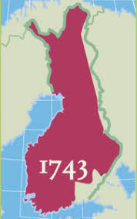
Turun rauha 1743 – ns. ”Vanha Suomi” Venäjälle
Ruotsi ja Venäjä jatkavat edelleen sotia, mutta sotiminen on kallista ja Ruotsi menettää lisää alueita Suomesta.
Vanha Suomi = nyk Kymen maakunta (Lappeenranta – Hamina)
Venäläiset perustavat varuskuntia > kauppiaita ja käsityöläisiä muuttaa Venäjältä Suomeen.
Ajatus suomenkielen käyttämisestä jumalanpalveluksissa syntyi Taipaleen seurakunnassa.

Slide 12
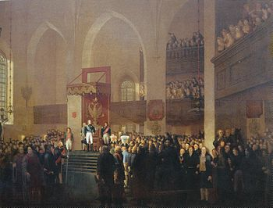
Suomen sota 1808-1809
Haminan rauha > Porvoon valtiopäivät ja Aleksanteri I myönsi Suomelle autonomisen aseman Venäjän suuriruhtinaskunnan alaisuudessa.
Suomeen jäi voimaan Ruotsin lainsäädäntö, mutta ortodoksinen asemaa parannettiin.

Slide 13
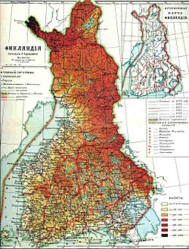
Autonominen Suomi
Venäjä nosti Suomen ensimmäistä kertaa “kansakuntien joukkoon” eli suomalaisten oma kansallinen identiteetti tunnustettiin.
Luterilainen kirkko pysyi vaikutusvaltaisena, koska sen hallussa oli mm. kansanopetus.
Karjalaa pidettiin lähetystyökohteena.
Ortodoksinen kirkko reagoi hitaasti esim. kansanopetuksen kehittämiseen.

Slide 14
TEHTÄVÄT:
Mitä vaikutuksia Uudenkaupungin rauhalla 1721 oli Karjalan ortodoksiselle väestölle?
Mitä tapahtui niille ortodokseille, jotka jäivät tuossa rauhansopimuksessa edelleen Ruotsin vallan alle?
Miten Suomen ortodoksisuus muuttui 1809 alkaneen autonomian ja 1917 tapahtuneen itsenäistymisen välisenä aikana?
Miksi ortodoksista kirkkoa pidettiin ”ryssänkirkkona” erityisesti autonomian ajan loppuvuosina?
Tutustu p. Johannes Sonkajanrantalaisen elämäkertaan. Miten siinä tulee esille Suomen autonomian ajan poliittiset ja hengelliset tapahtumat?

